Slide 1
O QUE É LIRAa:
È um Método simplificado de amostragem têm como o objetivo de facilitar a obtenção pelos serviços de saúde de informações.
É um sistema que fornece índices de maneira rápida e oportuna, permite o direcionamento das ações de controle para as áreas apontadas como críticas e instrumenta a avaliação das atividades desenvolvidas.

Slide 2
Levantamento de Índices rapido para o Aedes aegypti (LIRAa)
O LIRAa foi desenvolvido em 2002, para atender à necessidade dos gestores e profissionais que operacionalizam o programa de controle de dengue de dispor informações entomológicas em um ponto no tempo (antes do inicio do verão), antecedendo o período de maior transmissão com vista ao fortalecimento das ações de combate vetorial nas áreas de maior risco.

Slide 3
Levantamento de Índices rápido para o Aedes aegypti (LIRAa
A possibilidade de implantar um Sistema que forneça índices de maneira rápida e oportuna permitirá ao gestor do programa local de controle da dengue o direcionamento das ações para as áreas apontadas como críticas, além de instrumentalizar a avaliação das atividades desenvolvidas, o que possibilitará um melhor aproveitamento dos recursos humanos e materiais disponíveis.

Slide 4
Levantamento de Índices rapido para o Aedes aegypti (LIRAa)
Requisitos para um bom planejamento de execução.
Os fundamentos que dão sustentação à metodologia que permite obter resultados dentro de uma segurança estatística aceitável. Também são abordados aspectos como: critérios para a delimitação dos estratos, cuidados durante o planejamento das ações, desenho do plano amostral, formulários de campo e laboratório e importância da adoção diferenciada de ações, de acordo com os indicadores e criadouros predominantes. Este Levantamento Rápido de Índices para Aedes aegypti (LiRAa) poderá substituir o Levantamento tradicional, que, normalmente, apresenta o resultado somente após o fechamento do ciclo bimestral de trabalho.

Slide 5
Levantamento de Índices rapido para o Aedes aegypti (LIRAa)
Sua realização, em âmbito nacional, no final do ano, no período não-epidêmico, serve como instrumento para nortear medidas de ações de controle, além de ser uma atividade de comunicação e mobilização por meio da ampla divulgação dos resultados na mídia. Esta socialização dos resultados tem-se mostrado importante ferramenta para a obtenção de apoio para que as ações de enfrentamento do problema, no município, possam contar com a adesão da população e de setores externos ao âmbito da saúde.

Slide 6
Levantamento de Índices rápido para o Aedes aegypti (LIRAa
CENÁRIO – 2016
Fatores Epidemiológicos:
Presença do Aedes aegypti em 213 municípios do Estado;
A entrada da circulação dos 04 sorotipos do vírus da dengue no Estado do MA
A ocorrência da doênça Febre Chikungunya e a zika virus

Slide 7
Levantamento de Índices rapido para o Aedes aegypti (LIRAa)
CENÁRIO – 2016
Fatores Ambientais e de Infraestrutura:
Chuvas e altas temperaturas contribuem para a proliferação dos mosquitos;
Muitos municípios ainda têm problemas de saneamento básico e manejo de resíduos sólidos, o que contribui para a manutenção permanente de criadouros do mosquito dentro e fora das casas:

Slide 8
Levantamento de Índices rapido para o Aedes aegypti (LIRAa)
CENÁRIO – 2016
Fatores do Setor Saúde:
Dificuldades no acesso de agentes de saúde a imóveis fechados/abandonados para eliminação de criadouros;
Funcionamento inadequado das ações de campo para o combate ao Aedes aegypti em muitos municípios
Maranhenses;
Intensificar a supervisão de forma rotineira ao agentes da dengue;

Slide 9
Como é feito o LIRAa:
Município é dividido em grupos de 9 mil a 12 mil imóveis com características
semelhantes – também chamados estratos
Em cada grupo, são pesquisados 450 imóveis
Os municípios prioritários são obrigados a fazer o LIRAa,

Slide 10
Levantamento de Índices rapido para o Aedes aegypti (LIRAa)
Trata-se fundamentalmente de um método de amostragem que tem como objetivo principal a obtenção de indicadores entomológicos, de maneira rápida. O Indicadores entomológicos possíveis de serem construídos por meio dos dados obtidos nesses levantamento são aqueles utilizados na rotina do programa de combate vetorial, quais sejam Indice de infestação predial (IIP), Breteau (IB) e de Recipientes (ITR).

Slide 11
Levantamento de Índices rapido para o Aedes aegypti (LIRAa)
Técnica de amostragem/parâmetro amostrais/procedimentos
Os critérios para o delineamento da amostra do LIRAa em cada município são determinados em função de sua densidade populacional, número de imóveis e de quarteirões existentes, considerando sempre como unidade primária de amostragem o quarteirão.

Slide 12
Levantamento de Índices rapido para o Aedes aegypti (LIRAa)
O plano amostral determina que sejam sorteados quarteirões e dentro dos quarteirões os imóveis, durante a visita do agente. Tal procedimento permite menor concentração de imóveis nos quarteirões sorteados. A área urbana destes municípios deve ser dividida em estratos que apresentem características sócio ambientais semelhantes, a fim de se obter uma homogeneidade de cada estrato e facilitar as ações de controle vetorial pós-LIRAa.
A composição dos estratos deve respeitar o intervalo de 8.100 a 12.000 mil imóveis, sendo o número ideal em torno de nove mil imóveis. O passo seguinte é a retirada de uma amostra independente, devendo, dentro dos quarteirões selecionados, serem inspecionados 20% dos imóveis. Essa estratificação pos- sibilita um maior detalhamento do Índice de Breteau, permitindo priorizar ações de controle para áreas de maior risco dentro do município.

Slide 13
Levantamento de Índices rapido para o Aedes aegypti (LIRAa)
Estrato entre 2.000 a 8.100 imóveis
Em algumas situações, poderão ser configurados estratos nos limites de dois mil a 8.100 imóveis, sendo que, neste caso, deve-se inspecionar 50% dos imóveis presentes no quarteirão sorteado. Este procedimento permite a realização do levantamento em pequenos municípios e, também, em áreas que possam restar da configuração dos estratos em municípios maiores.

Slide 14
Parâmetros:
Os estratos com índices de infestação predial:
Inferiores a 1%: estão em condições de Baixo Risco
De 1% a 3,9%: estão em situação Médio Risco
4%: a cima em situação de Alto Risco

Slide 15
Procedimentos de campo para o levantamento de índices estrados com MENOS de 2 Á 8 mil imóveis 50%
1 | 2 | 3 | 4 | 5 | 6 | 7 | 8 | 9 | 10

Slide 16
Procedimentos de campo para o levantamento de índices estrados com mais de 8 mil imóveis 20%
1 | 2 | 3 | 4 | 5 | 6 | 7 | 8 | 9 | 10

Slide 17
Procedimentos de campo para o levantamento de índices
Inspecionando-se um imóvel em cada cinco o que corresponde a inspecionar 20% dos imóveis existentes no quarteirão sorteado.
O imóvel a ser inspecionado esteja fechado ou sua inspeção seja recusada, o agente deverá fazer sua substituição pelo imóvel imediatamente posterior

Slide 18
Procedimentos de campo para o levantamento de índices
A inspeção dos imóveis existentes na área urbana dos municípios será realizada nas casas e nos terrenos baldios
Os Pontos Estratégicos não serão incluídos
Caso o imóvel sorteado seja um PE, deverá ser escolhido o imóvel seguinte.

Slide 19
Atribuições do Agente de Saúde:
Visitar de 20 a 25 imóveis/dia;
Realizar pesquisa larvária nos imóveis definidos no estrato;
Coletar, preencher rótulos dos tubitos;
Registrar as informações no formulário “Boletim de Campo e Laboratório- BCL”;
Repassar ao final do dia o “BCL” devidamente preenchido ao supervisor.

Slide 20
Atribuições do Coordenador
Buscar apoio e sustentabilidade para a realização do LIRAa;
Estratificar e calcular o número de imóveis a pesquisar;
Definir os quarteirões a trabalhar;
Definir recursos humanos necessários: supervisores, agentes, laboratoristas e digitadores;
Definir o(s) laboratório(s) de apoio;
Definir necessidades: veículos, equipamentos e material de campo;
Analisar dados e elaborar relatório final;
Planejar as ações necessárias: operações de campo, ações de informação, educação e comunicação social.

Slide 21
Atribuições do Coordenador
Buscar apoio e sustentabilidade para a realização do LIRAa;
Estratificar e calcular o número de imóveis a pesquisar;
Definir os quarteirões a trabalhar;
Definir recursos humanos necessários: supervisores, agentes, laboratoristas e digitadores;
Definir o(s) laboratório(s) de apoio;
Definir necessidades: veículos, equipamentos e material de campo;
Analisar dados e elaborar relatório final;
Planejar as ações necessárias: operações de campo, ações de informação, educação e comunicação social.

Slide 22
Delimitação dos estratos do LIRAa
Requisitos:
Informações sobre delimitação dos bairros (quarteirões);
Mapas mostrando rede viária e fluvial;
Dados sobre condições socioeconômicas de cada bairro
Rodovias, vias férreas e rios: são fatores que podem determinar a divisão dos estratos
Buscar conformar estratos considerando divisores e localidades com níveis socioeconômicos semelhantes
Estratos: áreas contínuas e contíguas

Slide 23
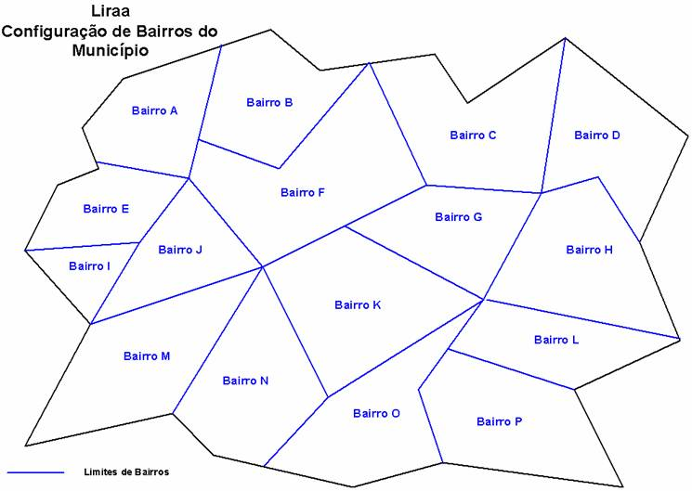
Delimitação dos estratos do LIRAa
Área urbana do município formado
por 16 bairros

Slide 24
Delimitação dos estratos do LIRAa

Slide 25
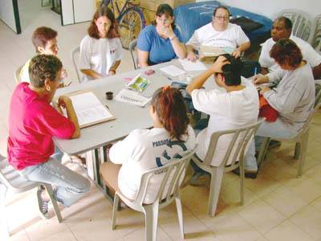
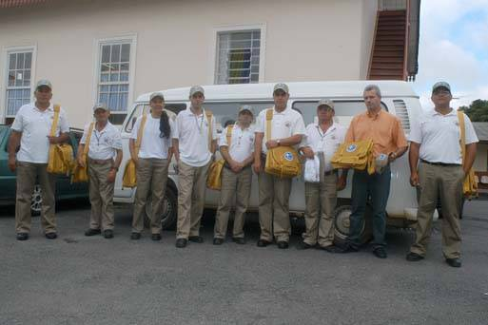
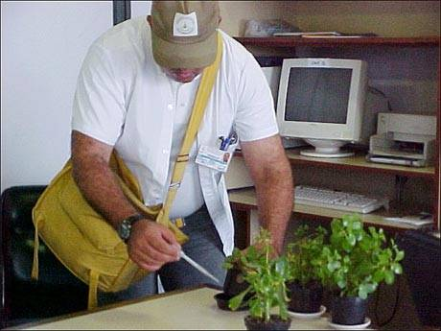
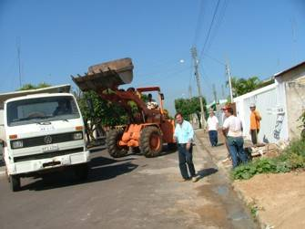
Os pré-requisitos para o planejamento do LIRAa
LIRAa: depende sustentabilidade política e planejamento
Planejar
treinar
Liraa
Executar
Agir

Slide 26
O Planejamento do LIRAa
Identificação e seleção da equipe do LIRAa - Coordenador, Supervisores e Agentes;
Levantamento das necessidades - material de campo, laboratório, veículos e equipamentos de informática, recursos humanos para o LIRAa;
Capacitação da(s) equipe(s) - apresentação das estratégias e objetivos do LIRAa;
Antecede em pelo menos quinze dias a realização do levantamento;

Slide 27
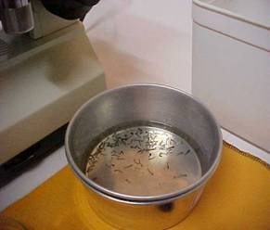
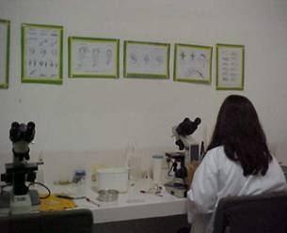
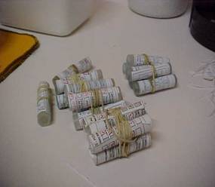
Os pré-requisitos para o planejamento do LIRAa – dificuldades decorrentes
Os pré-requisitos para o planejamento do LIRAa – dificuldades decorrentes
Trabalho do laboratório:
Qualidade + Agilidade

Slide 28
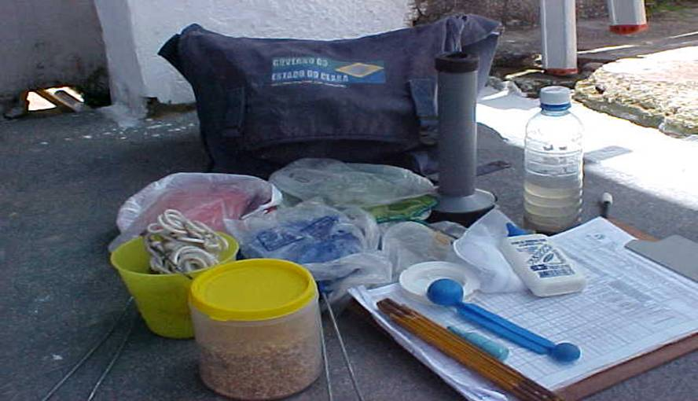
Os pré-requisitos para o planejamento do LIRAa – dificuldades decorrentes
4. mapeamento dos recursos disponíveis - material de campo, escadas, laboratório, veículos e equipamentos de informática.

Slide 29
Os pré-requisitos para o planejamento do LIRAa – dificuldades decorrentes
1. Atualização do reconhecimento geográfico (RG):
nº de imóveis/bairro/quadras/prédios;
mapas dos bairros numerado por quadras;
mapa de conjunto do município com bairros - garantir a continuidade e contigüidade dos estratos;
2. mapeamento dos recursos humanos de forma quantitativa e qualitativa;
3. conhecer e dominar as técnicas e objetivos do LIRAa;
4. levantamento dos recursos materiais disponíveis - material de campo, laboratório, veículos e equipamentos de informática;

Slide 30
Vantagem
Demonstra a situação de infestação do município no prazo médio de uma semana;
Rapidez e oportunidade das informações;
Identificar os criadouros predominantes;
Permite o direcionamento das ações de controle para as áreas mais críticas.

Slide 31
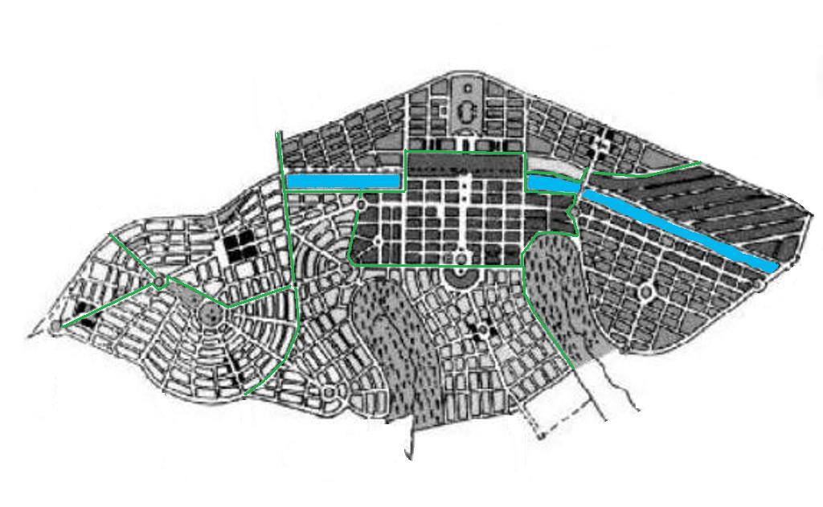
11.900
10.650
6.973
1.327
9.380
13.400
21.100
Notes:
31

Slide 32
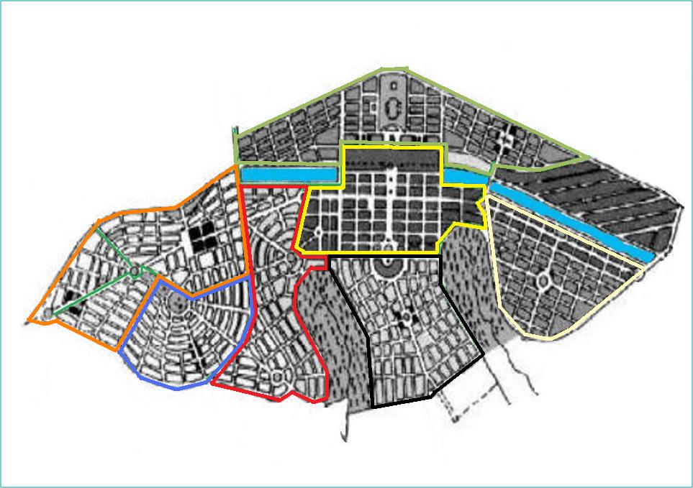
Estrato 5
Estrato 6
Estrato 1
Estrato 7
Estrato 2
Estrato 3
Estrato 4
Notes:
32

Slide 33
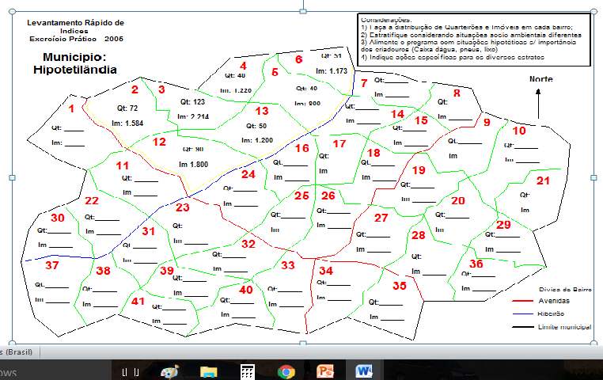

Slide 34

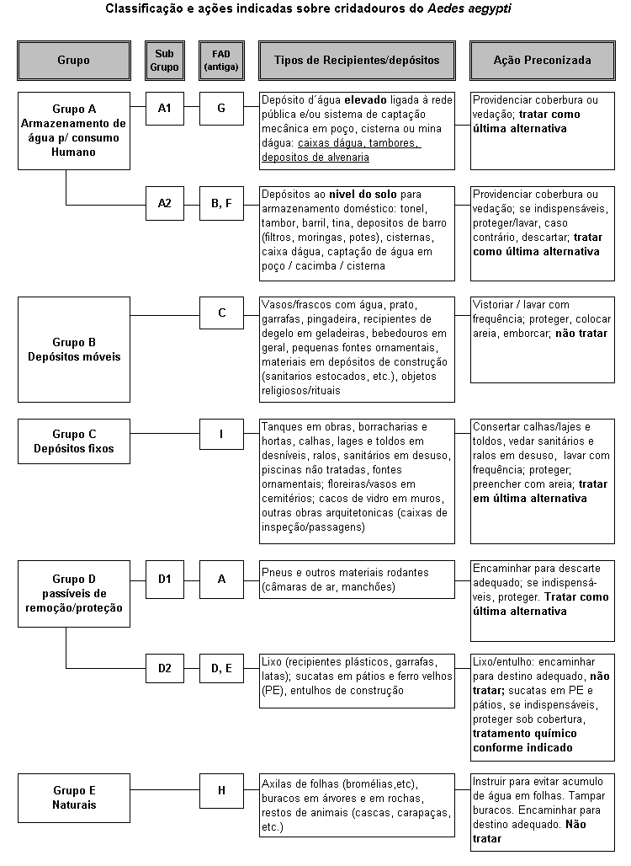

Classificação de Criadouros
Exemplos e
Medidas adotadas
(Correlação com o FAD antigo)

Slide 35
Levantamento Rápido de Índices - Formulários
Preenchida no campo
Pelo agente
Preenchida após
resultado do
laboratório

Slide 36
Levantamento Rápido de Índices - Formulários

Slide 37
Levantamento Rápido de Índices - Formulários

Slide 38
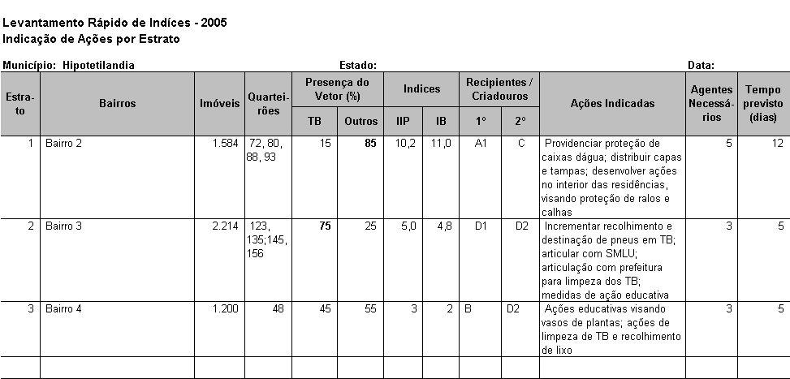
Levantamento Rápido de Índices - Formulários
Planilha auxilia o planejamento
das ações após o levantamento
dos estratos de maior risco

Slide 39
Levantamento Rápido de Índices - Formulários
Apresentação das Planilhas transferidas para o Excel
⬅
⬅
Arquivos transferido para o Excel, basta copiar e colar em planilha com formatação prévia– Adequar as linhas para obter total (índices dos municípios)

Slide 40
Levantamento Rápido de Índices - Formulários
Apresentação das Planilhas transferidas para o Excel
Arquivos transferido para o Excel
Sem formatação para apresentação

Slide 41
Levantamento Rápido de Índices - Formulários
Avaliar evidências de erros operacionais
Comunicar rapidamente todos os
Agentes se o erro for comum a todos

